Slide 1
HỘI THẢO TRỰC TUYẾN
ỨNG DỤNG CÁC GIẢI PHÁP CÔNG NGHỆ TRONG NTTS BỀN VỮNG
XÂY DỰNG CHÍNH SÁCH VÀ THỂ CHẾ
ĐỂ PHÁT TRIỂN BỀN VỮNG
NUÔI BIỂN HẢI PHÒNG
PGS. TS. Nguyễn Hữu Dũng
  Chủ tịch Hiệp hội Nuôi biển Việt Nam
  Hải Phòng - Ngày 24 Tháng 9 năm 2021

Slide 2
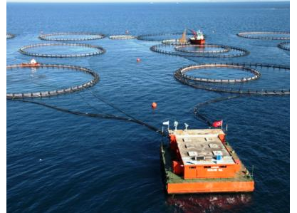
Tiềm năng quốc gia nuôi biển
Trong vùng quy hoạch cho nuôi biển, không ảnh hưởng đến các ngành khác
Có độ sâu thích hợp (20-100m) và dòng chảy vừa đủ mạnh (10-100 cm/s)
Vị trí đủ gần (<25 hải lý) với cơ sở hậu cần trên bờ hoặc đảo để có chi phí hiệu quả về mặt vận tải
Với công nghệ hiện nay, trung bình khoảng 0,1% diện tích EEZ đạt các điều kiện đó
Năng suất nuôi biển ở vùng nhiệt đới hiện tại là 9.900-12.000 tấn/km²
Notes:
Chemical contamination
Site selection should consider run-offs from agriculture and urban waste water, To avoid such hazards, a GAP cages and pens should be sited in a suitable area, far enough from urban centers and intensive agricultural activities,
Chemical pollution of the fish holding area should be avoided - through an efficient waste disposal system - see effluents and waste above,
Machines should be properly maintained and have anti-leakage facilities,
In general, farms should not locate machines above the fish holding area, Pelleting / Distribution systems should not be used and the use of manufactured feed, which avoid use of machines will be preferred,

Slide 3
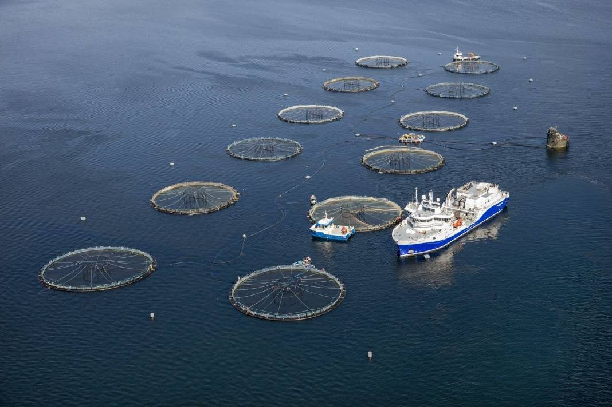
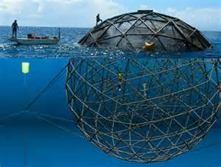
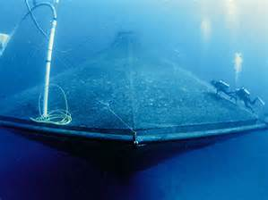
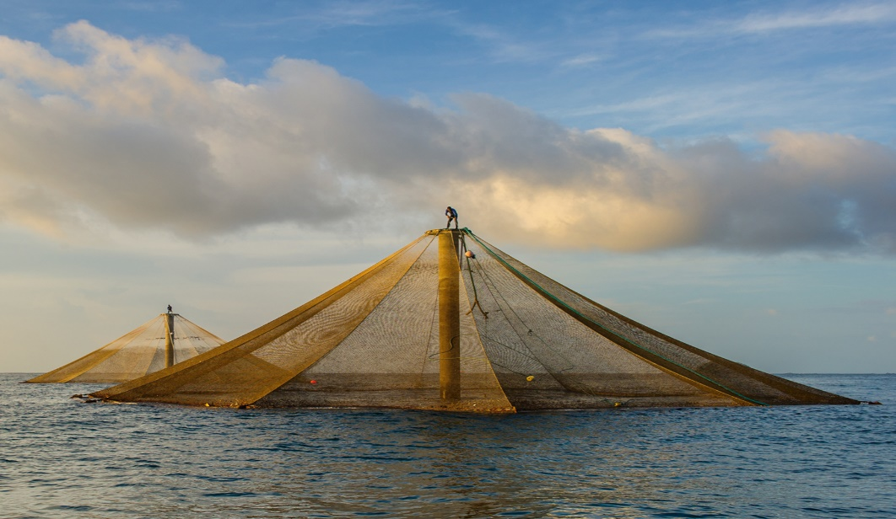
Cả thế giới đang tiến ra nuôi biển xa bờ
Notes:
Chemical contamination
Site selection should consider run-offs from agriculture and urban waste water, To avoid such hazards, a GAP cages and pens should be sited in a suitable area, far enough from urban centers and intensive agricultural activities,
Chemical pollution of the fish holding area should be avoided - through an efficient waste disposal system - see effluents and waste above,
Machines should be properly maintained and have anti-leakage facilities,
In general, farms should not locate machines above the fish holding area, Pelleting / Distribution systems should not be used and the use of manufactured feed, which avoid use of machines will be preferred,

Slide 4
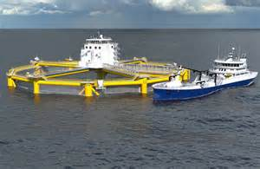
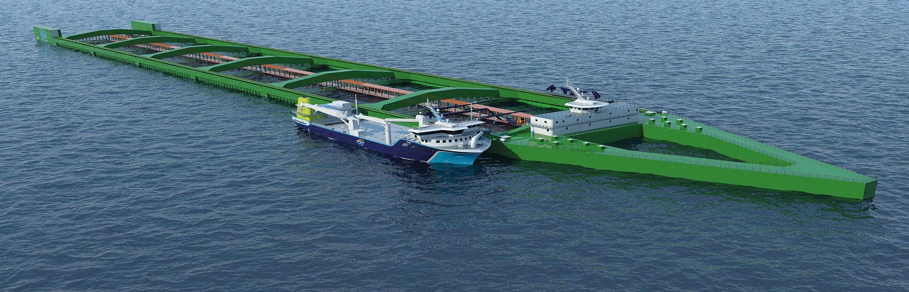
Và nuôi biển trên đại dương

Slide 5
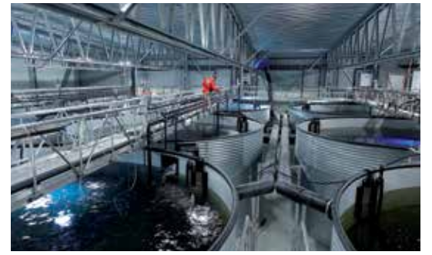
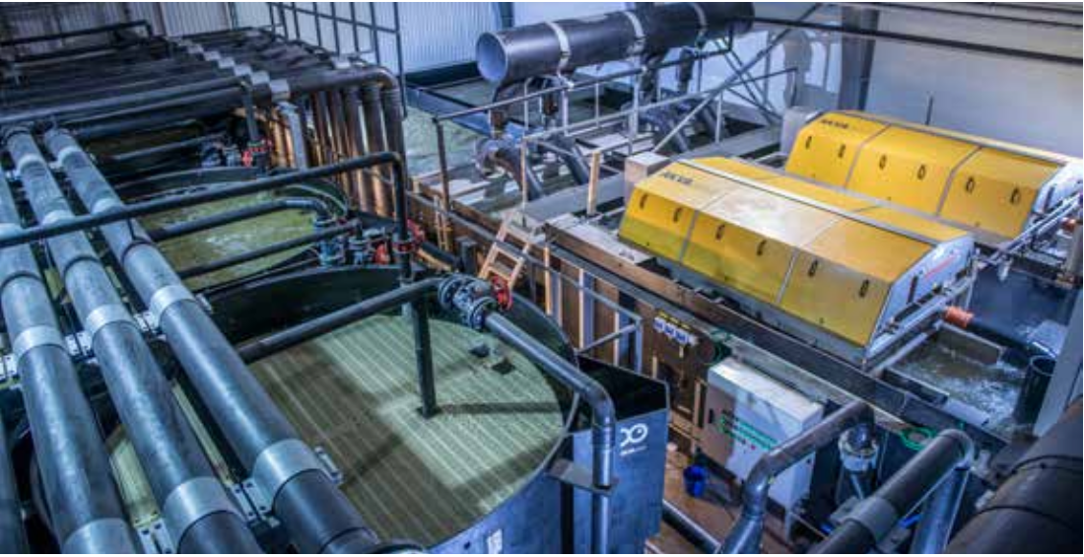
Nuôi biển
TRÊN BỜ
Hệ thống nuôi tuần hoàn
RAS

Slide 6
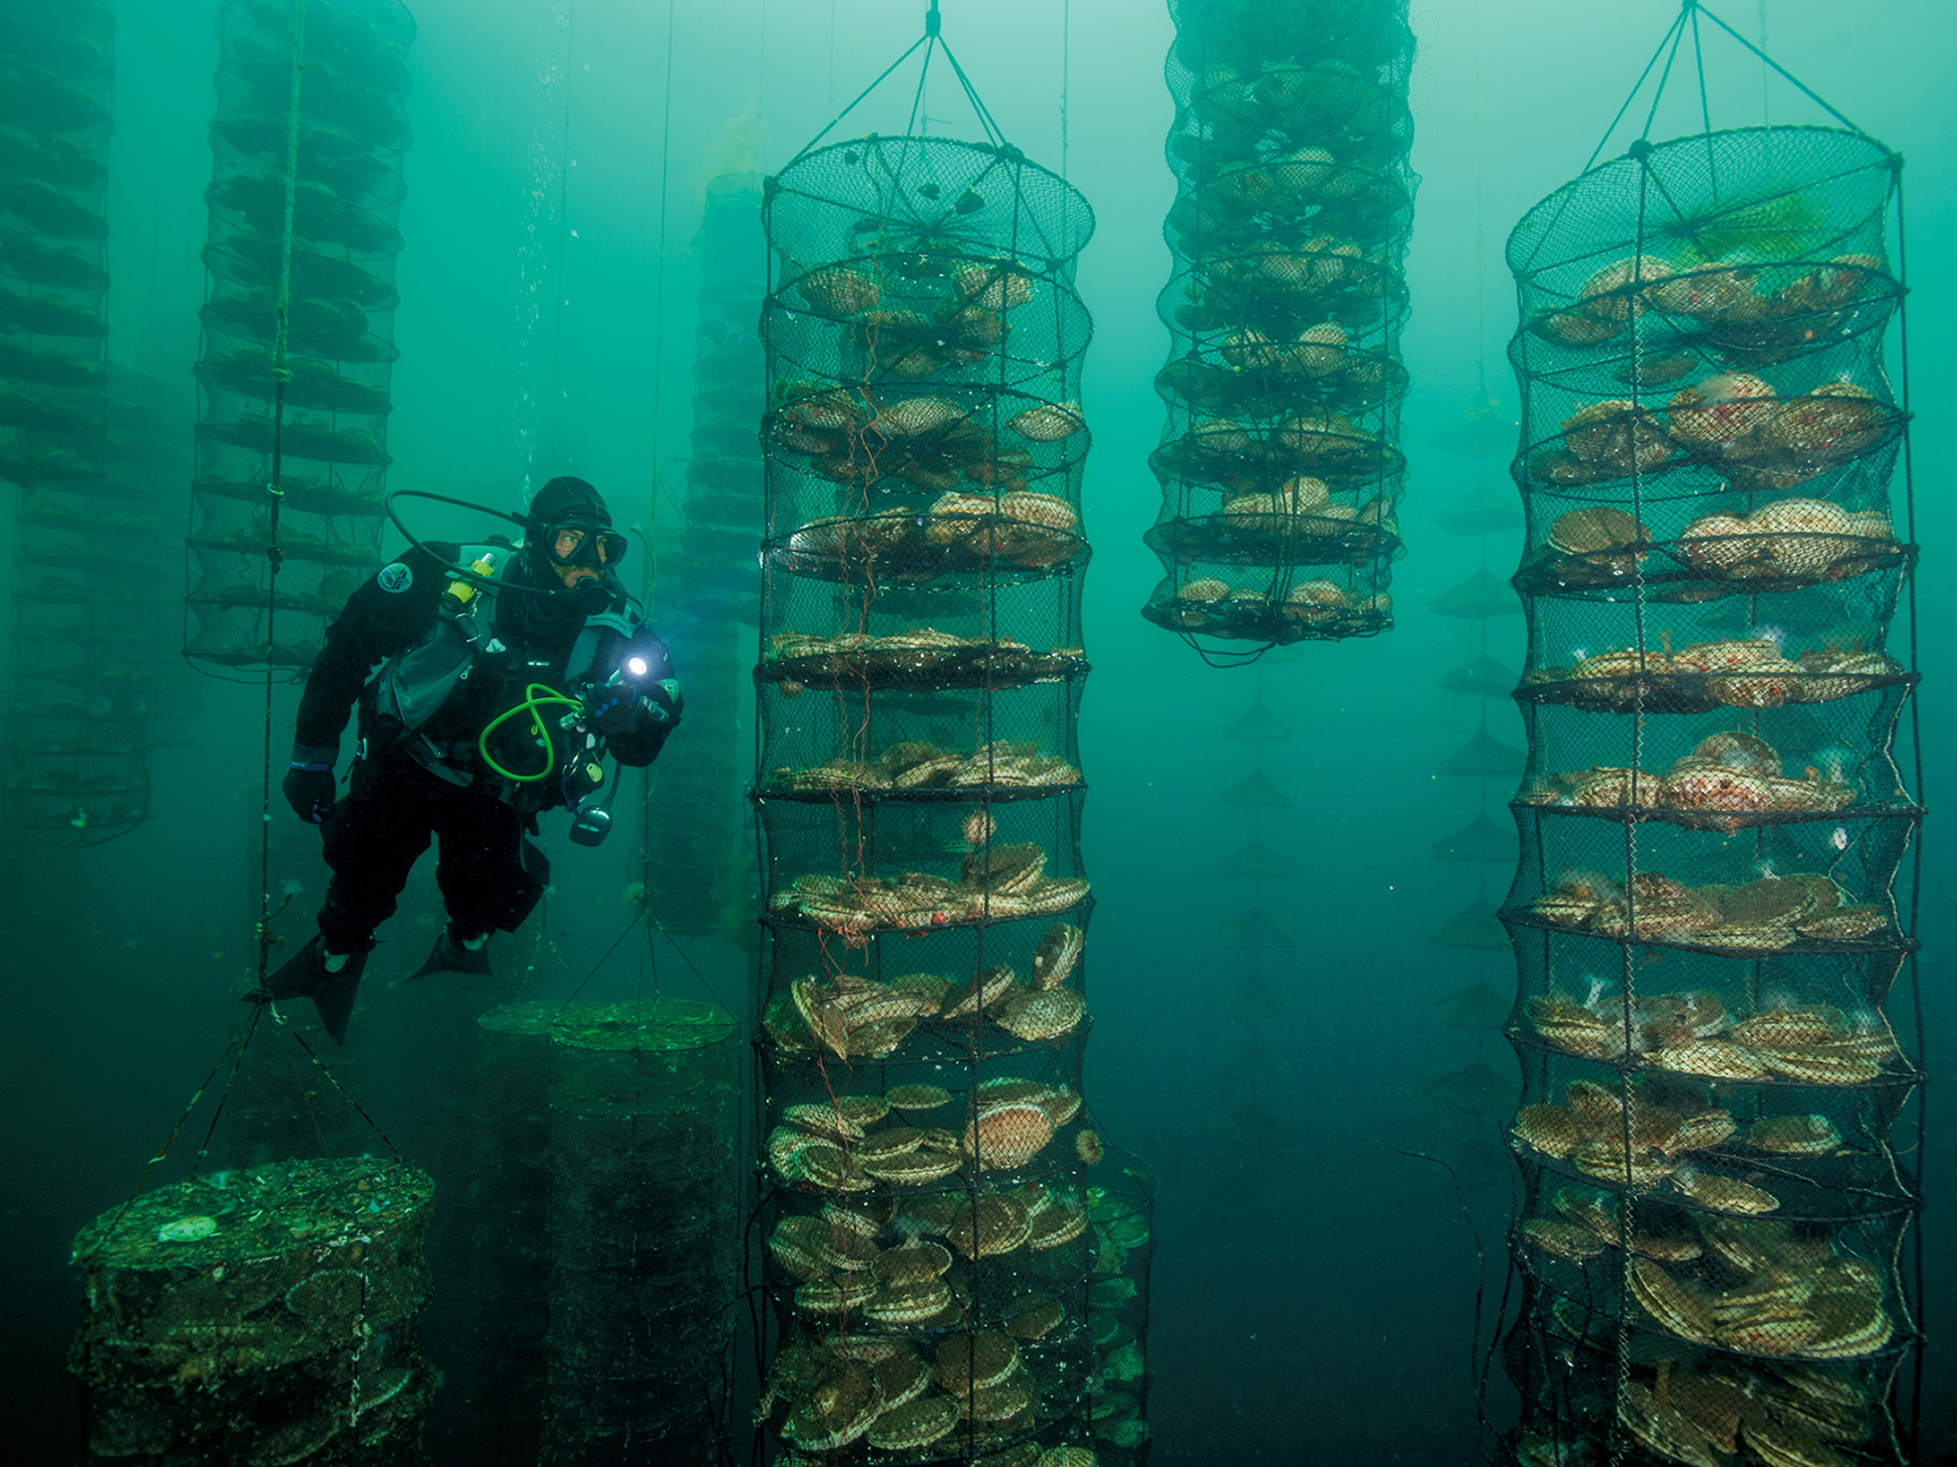
Hệ lồng treo nuôi nhuyễn thể biển

Slide 7
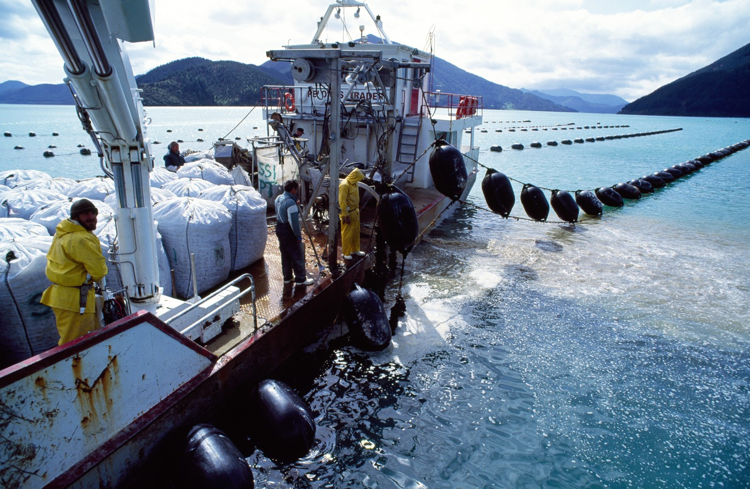
Công nghiệp hóa nghề nuôi vẹm
vẹm

Slide 8
Tham vọng nuôi biển của Trung Quốc
Phát triển nuôi biển là quốc sách. Sản lượng NTTS vượt 50 triệu tấn (2018), XK sản phẩm NTTS 23,3 tỷ đôla, đứng đầu thế giới.
Đã có kế hoạch đóng 178 trại nuôi biển khơi thí điểm, với các kiểu lồng thép cỡ lớn, được thả vào các vùng biển tranh chấp .
Tại Hải Nam, đã xây dựng dự án 1 tỷ USD đóng loại lồng thép cực lớn (d=120m, h=69 m, G=8000 tấn) để thả vào Vịnh Bắc Bộ.
Có thể sản xuất 2 triệu tấn cá hồi/năm, vượt Na Uy (1,2 triệu tấn)
Liên kết nuôi biển với du lịch: Thành phố Rongcheng câu cá biển giải trí đạt 2,5 tỷ CNY (372,3 triệu USD) năm 2018.
Nuôi biển với điện gió: trên 60.000 ha cỏ biển hơn lập các trại nuôi cá cùng tuabin gió phát điện, hoàn thành vào năm 2021.
Từ 1985 đã mở rộng hợp tác quốc tế để chiếm diện tích nuôi biển, một phần của Vành đai và Con đường (BRI)

Slide 9
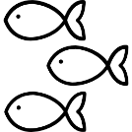

Nuôi trồng thủy sản Việt Nam 1995-2016
Nuôi trồng Thủy sản Việt Nam 1995-2016

Slide 10
Xuất khẩu thủy sản Việt Nam 1993-2018

Slide 11
Nuôi biển Việt Nam: Thách thức
Thiếu kế hoạch phát triển nuôi biển quốc gia, thiếu chính sách khuyến khích và ưu tiên nhằm thu hút đầu tư
Công cụ quản lý nhà nước yếu và không có cơ chế đồng quản lý hiệu quả.
Hầu hết các trại nuôi biển đều là quy mô nhỏ, hộ gia đình, công nghệ lạc hậu, ven bờ, rất ít doanh nghiệp nuôi biển,
Hệ thống cảnh báo và kiểm soát an ninh kém, đây là thách thức lớn cho việc nuôi xa bờ
Rủi ro do ô nhiễm môi trường cao, suy giảm nguồn lợi biển ngày càng nghiêm trọng, quản lý môi trường biển lỏng lẻo.
Liên kết giữa trại nuôi với hệ thống cung cấp thức ăn, giống, chế biến, tiêu thụ, phân phối, v.v… còn rất yếu.
Hoạt động phát triển thị trường và quảng bá sản phẩm còn yếu, phụ thuộc chủ yếu vào người trung gian nhỏ lẻ
Notes:
Chemical contamination
Site selection should consider run-offs from agriculture and urban waste water, To avoid such hazards, a GAP cages and pens should be sited in a suitable area, far enough from urban centers and intensive agricultural activities,
Chemical pollution of the fish holding area should be avoided - through an efficient waste disposal system - see effluents and waste above,
Machines should be properly maintained and have anti-leakage facilities,
In general, farms should not locate machines above the fish holding area, Pelleting / Distribution systems should not be used and the use of manufactured feed, which avoid use of machines will be preferred,

Slide 12
THỂ CHẾ PHÁT TRIỂN NUÔI BIỂN
Chủ thể:
CỘNG ĐỒNG DOANH NGHIỆP
Động lực:
CÔNG NGHỆ TIÊN TIẾN
Phương thức:
TÍCH HỢP ĐA NGÀNH
Notes:
Chemical contamination
Site selection should consider run-offs from agriculture and urban waste water, To avoid such hazards, a GAP cages and pens should be sited in a suitable area, far enough from urban centers and intensive agricultural activities,
Chemical pollution of the fish holding area should be avoided - through an efficient waste disposal system - see effluents and waste above,
Machines should be properly maintained and have anti-leakage facilities,
In general, farms should not locate machines above the fish holding area, Pelleting / Distribution systems should not be used and the use of manufactured feed, which avoid use of machines will be preferred,

Slide 13
Chủ thể: DOANH NGHIỆP
Biến ngư dân thành doanh nhân: Lựa chọn các HTX và hộ gia đình nuôi biển để hỗ trợ xây dựng các trại nuôi biển công nghiệp,
Hỗ trợ các doanh nghiệp chế biến hải sản và các ngành khác đầu tư xây dựng cơ sở nuôi biển công nghiệp, mở rộng chuỗi giá trị về hướng tạo nguồn nguyên liệu và hậu cần dịch vụ phục vụ nuôi biển công nghiệp
Chuyển các tổ chức nghiên cứu và phát triển KHCN thành các doanh nghiệp KHCN, làm đầu tàu cung cấp sản phẩm công nghệ cao cho toàn chuỗi giá trị nuôi biển công nghiệp.
Doanh nghiệp chuyên trách các dịch vụ cung ứng đầu vào (giống, thức ăn, thiết bị nuôi) và dịch vụ đầu ra (thu hoạch, bảo quản, vận chuyển, chế biến, thương mại) cho người nuôi biển.
Notes:
Chemical contamination
Site selection should consider run-offs from agriculture and urban waste water, To avoid such hazards, a GAP cages and pens should be sited in a suitable area, far enough from urban centers and intensive agricultural activities,
Chemical pollution of the fish holding area should be avoided - through an efficient waste disposal system - see effluents and waste above,
Machines should be properly maintained and have anti-leakage facilities,
In general, farms should not locate machines above the fish holding area, Pelleting / Distribution systems should not be used and the use of manufactured feed, which avoid use of machines will be preferred,

Slide 14
Động lực: CÔNG NGHỆ TIÊN TIẾN
Công nghệ sinh sản nhân tạo hải sản có giá trị cao
Công nghệ chế tạo phương tiện nuôi biển tiên tiến, hoạt động ổn định lâu dài trong điều kiện khắc nghiêt (bão cấp 12-14)
Công nghệ sản xuất và cung cấp thức ăn tự động đến từng lồng nuôi, tùy chỉnh theo cỡ cá, tình trạng thời tiết, tính ăn của cá
Công nghệ thu hoạch bằng bơm hút cá, công nghệ bảo quản hải sản sống và siêu tươi; công nghệ cấp đông nhanh trên biển
Công nghệ sinh hóa chiết suất và tinh chế các ché phẩm sinh học, tận dụng tối đa phụ phế liệu, xây dựng ngành không chất thải
Công nghệ số và công nghệ tự động hóa nuôi biển, ứng dụng IoT và AI tự động quan sát hoạt động của vật nuôi, tự động điều tiết thức ăn, cảnh báo dịch bệnh,
Công nghệ tự động real-time kiểm soát môi trường biển
Notes:
Chemical contamination
Site selection should consider run-offs from agriculture and urban waste water, To avoid such hazards, a GAP cages and pens should be sited in a suitable area, far enough from urban centers and intensive agricultural activities,
Chemical pollution of the fish holding area should be avoided - through an efficient waste disposal system - see effluents and waste above,
Machines should be properly maintained and have anti-leakage facilities,
In general, farms should not locate machines above the fish holding area, Pelleting / Distribution systems should not be used and the use of manufactured feed, which avoid use of machines will be preferred,

Slide 15
Phương thức: TÍCH HỢP ĐA NGÀNH
Ngành nuôi hải sản: Công nghệ nuôi đa loài tích hợp IMTA (cá, giáp xác, nhuyễn thể, rong biển)
Ngành dầu khí: Sử dụng các dàn khoan dầu khí đã cạn thanhg trung tâm phục vụ nuôi biển khơi
Ngành du lịch: Phát triển đa dạng các hoạt động du lịch biển mới kết hợp với các trại nuôi biển xa bờ
Ngành đóng tàu: Nuôi biển công nghiệp tạo ra thị trường lớn cho công nghiệp đóng tàu, với nhu cầu hàng nghìn tàu hậu cần, xà lan phun thức ăn và hàng loạt thiết bị cơ khí chuyên dùng
Ngành năng lượng: Kết hợp hệ thống điện gió với các vùng nuôi hải sản theo hệ IMTA; nghiên cứu phát điện bằng năng lượng tái tạo trên biển và phát điện bằng sinh khối vi tảo
Ngành quốc phòng – an ninh: Hải quân nghiên cứu đầu tư chuỗi liên hợp lồng nuôi công nghiệp biển khơi
Notes:
Chemical contamination
Site selection should consider run-offs from agriculture and urban waste water, To avoid such hazards, a GAP cages and pens should be sited in a suitable area, far enough from urban centers and intensive agricultural activities,
Chemical pollution of the fish holding area should be avoided - through an efficient waste disposal system - see effluents and waste above,
Machines should be properly maintained and have anti-leakage facilities,
In general, farms should not locate machines above the fish holding area, Pelleting / Distribution systems should not be used and the use of manufactured feed, which avoid use of machines will be preferred,

Slide 16
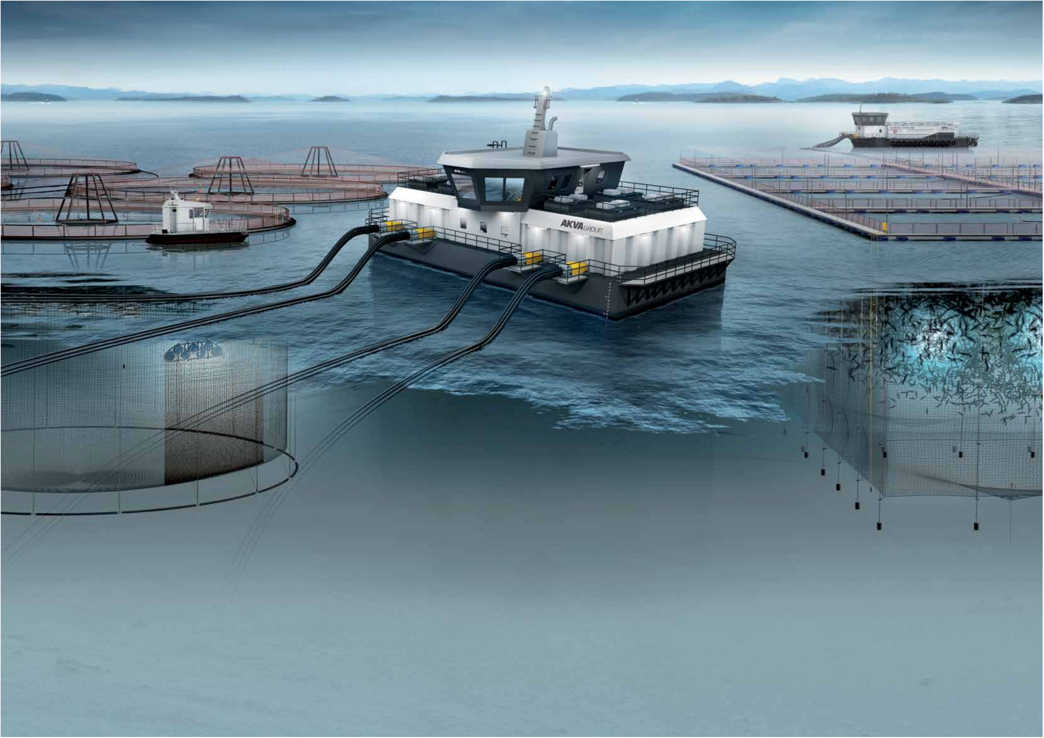
Hệ thống nuôi biển đa loài tích hợp IMTA

Slide 17
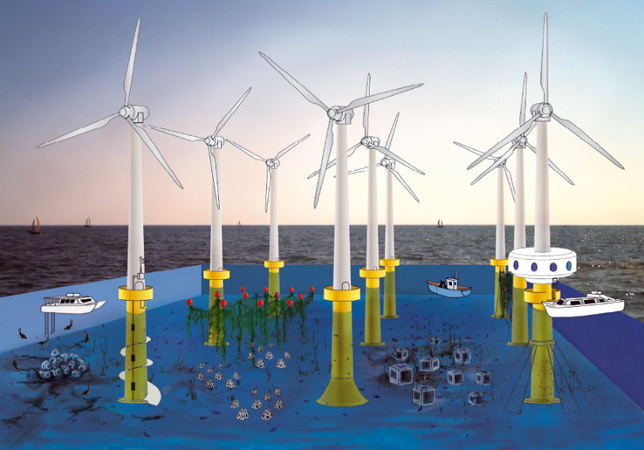
Tích hợp trại điện gió với nuôi biển

Slide 18
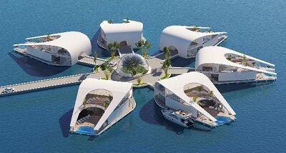
Tích hợp nuôi biển với du lịch biển

Slide 19
Chính sách Phát triển Nuôi biển Bền vững
NỘI DUNG:
Các giải pháp chính sách đồng bộ để phát triển nuôi biển bền vững
Bao gồm:
Giao quyền sử dụng vùng biển dài hạn cho chủ đầu tư
Chính sách hỗ trợ cho doanh nghiệp nuôi biển bền vững,
Chính sách đầu tư cơ sở hạ tầng thiết yếu cho nuôi biển
Chính sách phát triển các ngành công nghiệp phụ trợ, logisstic
Chính sách đào tạo cho ngư dân nuôi biển
Chinh sách bảo hiểm nuôi biển công nghiệp
Chính sách giám sát, cảnh báo và quản lý môi trường biển
Thống nhất quản lý Nhà nước về nuôi biển
Notes:
Chemical contamination
Site selection should consider run-offs from agriculture and urban waste water, To avoid such hazards, a GAP cages and pens should be sited in a suitable area, far enough from urban centers and intensive agricultural activities,
Chemical pollution of the fish holding area should be avoided - through an efficient waste disposal system - see effluents and waste above,
Machines should be properly maintained and have anti-leakage facilities,
In general, farms should not locate machines above the fish holding area, Pelleting / Distribution systems should not be used and the use of manufactured feed, which avoid use of machines will be preferred,

Slide 20
VIỆC HẢI PHÒNG CẦN LÀM
THỜI KỲ 2021-2025
Tổ chức điều tra hiện trạng nuôi biển của thành phố
Xây dựng Đề án phát triển nuôi biển 2021-2030 của Hải Phòng
Cụ thể hóa chính sách hỗ trợ phát triển nuôi biển công nghiệp
Xây dựng một số mô hình nuôi biển công nghiệp bền vững
Tiến hành đào tạo nhân lực nuôi biển chuyên nghiệp
Thiết lập hệ thống bảo hiểm nuôi biển
Thiết lập Chương trình kiểm soát và giám sát môi trường biển
Thiết lập Chương trình bảo đảm an ninh biển
Xây dựng chuỗi giá trị cho các sản phẩm nuôi biển chủ lực
Xây dựng các ngành công nghiệp và dịch vụ phụ trợ nuôi biển
Notes:
Chemical contamination
Site selection should consider run-offs from agriculture and urban waste water, To avoid such hazards, a GAP cages and pens should be sited in a suitable area, far enough from urban centers and intensive agricultural activities,
Chemical pollution of the fish holding area should be avoided - through an efficient waste disposal system - see effluents and waste above,
Machines should be properly maintained and have anti-leakage facilities,
In general, farms should not locate machines above the fish holding area, Pelleting / Distribution systems should not be used and the use of manufactured feed, which avoid use of machines will be preferred,

Slide 21
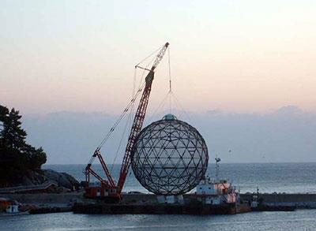
Chân thành cảm ơn!

